Slide 1
Jaringan Syaraf Tiruan Multi-Layer Perceptron Backpropagation
Original Author: Dr. Suyanto, S.T., M.Sc.
Modified by SYM
Informatics Faculty, Telkom University

Slide 2
Outline
Intro
Definisi ANN
Model Matematis Neuron
Fungsi Aktivasi
Arsitektur ANN
Proses Belajar (Learning)
Perceptron
ANN dengan Supervised Learning
Permasalahan pada ANN

Slide 3
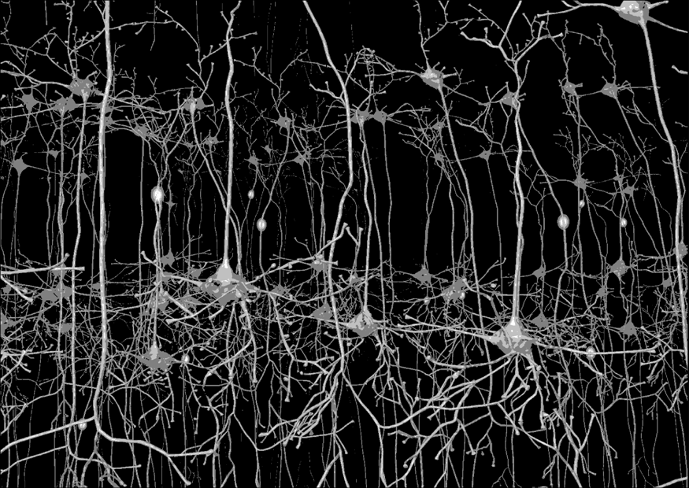
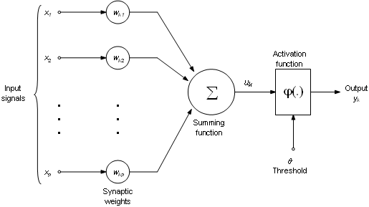
10 - 100 Milyar neuron
10 - 100 Trilyun koneksi
Store & retrieve?
Unlimited capacity?
How we learn?
[Sumber: Digital Studio – Paris, Perancis]

Slide 4
Perceptron
Neuron: Sel syaraf biologis
Perceptron: Sel syaraf buatan
Input function
Activation function
Output

Slide 6
Perceptron
x1
w
y
x2
∑
.
.
.
xp
w

Slide 7
Perceptron
Jika manusia punya 10 milyar neuron, apa yang bisa dilakukan?
Sangat banyak hal bisa dilakukan
Apalagi jika Multiple Intelligence
Perceptron = MODEL SEDERHANA dari neuron
Apa yang bisa dilakukan oleh satu perceptron?
Klasifikasi
Prediksi
Optimasi, …

Slide 8
AND
x1 | x2 | y
0 | 0 | 0
0 | 1 | 0
1 | 0 | 0
1 | 1 | 1
x2
1
x1
0
1
x1 + x2 – 1,5 = 0
w1.x1 + w2.x2 – 1,5 = 0

Slide 9
AND
x1 | x2 | y
0 | 0 | 0
0 | 1 | 0
1 | 0 | 0
1 | 1 | 1
x1
w = 1
y
∑
y
x2
w = 1
θ = 1,5

Slide 10
OR
x1 | x2 | y
0 | 0 | 0
0 | 1 | 1
1 | 0 | 1
1 | 1 | 1
x2
1
x1
0
1
x1 + x2 – 0,5 = 0

Slide 11
OR
x1 | x2 | y
0 | 0 | 0
0 | 1 | 1
1 | 0 | 1
1 | 1 | 1
x1
w = 1
y
∑
y
x2
w = 1
θ = 0,5

Slide 12
XOR
x1 | x2 | y
0 | 0 | 0
0 | 1 | 1
1 | 0 | 1
1 | 1 | 0
x2
x1 - x2 + 0,5 = 0
1
x1
0
1
x1 - x2 - 0,5 = 0

Slide 13
XOR
x1 | x2 | y
0 | 0 | 0
0 | 1 | 1
1 | 0 | 1
1 | 1 | 0
θ = 0,5
w = -1
y
x1
∑
w = 1
w = 1
∑
y
y
w = 1
θ = 0,5
∑
y
w = 1
x2
w = -1
θ = 0,5

Slide 14
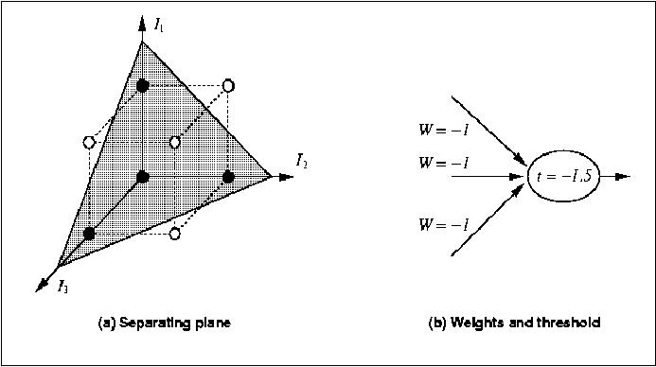
3 elemen input → 3 dimensi

Slide 15
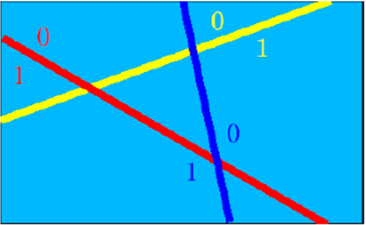
Perceptron Network
w
x1
y
∑
x2
∑
y
.
.
.
xp
∑
y
w

Slide 16
Learning
Bagaimana menemukan weights yang tepat?
Meminimumkan error

Slide 17
x₂
x₁
w₁x₁ + w₂x₂ - θ= 0

Slide 18
x₂
x₁

Slide 19
Activation Functions
Hard Limit
Threshold
Linear (Identity)
Sigmoid
Radial Basis Function (RBF)
…

Slide 20
Hard Limit

Slide 21
Threshold

Slide 22
Symetric Hard Limit

Slide 23
Bipolar Threshold

Slide 24
Linear (Identity)

Slide 25
Piecewise-linear

Slide 26
Symetric Piecewise-linear

Slide 27
Sigmoid atau sigmoid biner

Slide 28
Sigmoid Symetric (Bipolar)

Slide 29
Radial Basis Function (RBF)

Slide 30
Arsitektur ANN
Para ahli memodelkan sel syaraf otak manusia ke dalam berbagai arsitektur ANN (susunan neuron) yang berbeda-beda.
Masing-masing arsitektur menggunakan algoritma belajar khusus.

Slide 31
Single-Layer Feedforward Networks

Slide 32
Multi-Layer Feedforward Networks

Slide 33
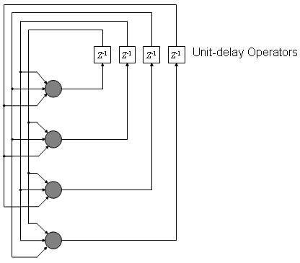
Recurrent Networks

Slide 34
Lattice Structure (satu dimensi, 3 neurons)

Slide 35
Lattice Structure (dua dimensi, 3x3 neurons)

Slide 36
Proses Belajar (Learning)

Slide 37
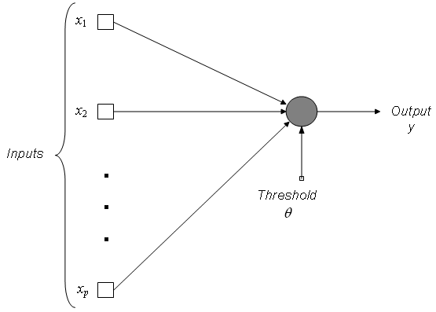
Perceptron: Model

Slide 38
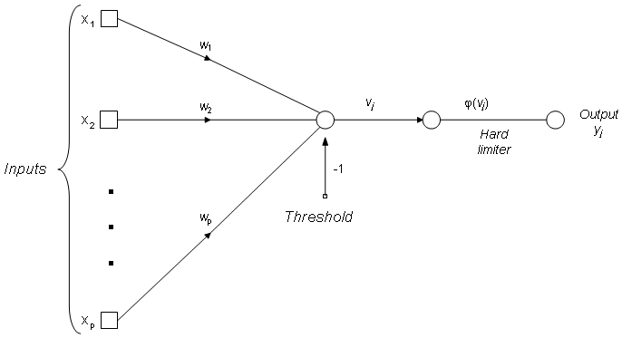
Perceptron: Signal-Flow Graph
Decision boundary →

Slide 39
x₂
x₁
w₁x₁ + w₂x₂ - θ= 0
Decision boundary

Slide 40
Pelamar | IPK | Psikologi | Wawancara | Diterima
P1 | 3 | 3 | 2 | 1
P2 | 3 | 2 | 2 | 1
P3 | 3 | 2 | 1 | 1
P4 | 3 | 1 | 1 | 0
P5 | 2 | 3 | 2 | 1
P6 | 2 | 2 | 2 | 1
P7 | 2 | 2 | 1 | 1
P8 | 2 | 1 | 1 | 0
P9 | 1 | 3 | 2 | 1
P10 | 1 | 2 | 1 | 0
P11 | 1 | 1 | 2 | 1

Slide 42
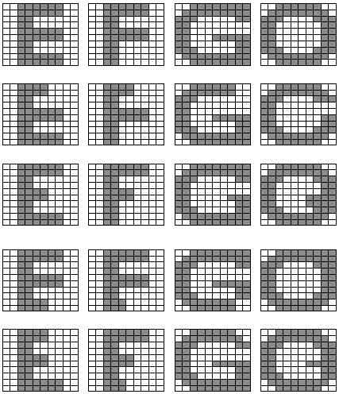
Visualisasi 100 dimensi?
Bisa dengan Perceptron?

Slide 43
Pola | Pix 1 | Pix 2 | Pix 3 | Pix 4 | Pix 5 | … | Pix 100
E1 | 0 | 0 | 1 | 1 | 1 | … | 0
F1 | 0 | 0 | 1 | 1 | 1 | … | 0
G1 | 0 | 1 | 1 | 1 | 1 | … | 1
O1 | 0 | 1 | 1 | 1 | 1 | … | 1
..
O5 | 0 | 1 | 1 | 1 | 1 | … | 1

Slide 44
Algoritma Belajar Propagasi Balik
Definisikan masalah
Matriks pola masukan (P)
matriks target (T)
Inisialisasi parameter jaringan
Arsitektur jaringan (misalkan I-H-O)
Synaptic weights → acak (atau dengan metode tertentu)
Learning rate (lr) → laju belajar
Threshold MSE → untuk menghentikan learning

Slide 45
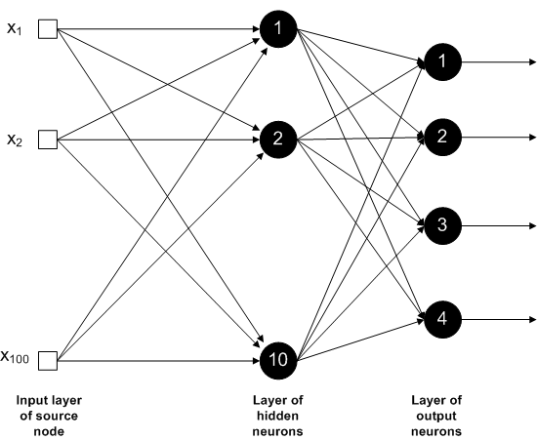
Multi-Layer Perceptron (MLP) tanpa bias

Slide 46
Multi-Layer Perceptron (MLP) dengan bias
W1&B1
W2 & B2
1
1

Slide 47
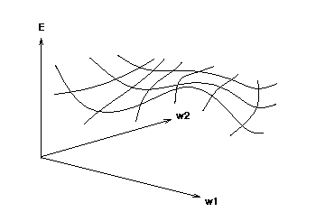
Error Surface
error
weights
Figure above describes error as function of weights in multidimensional space. Therefor, we use derivative of the function f(W) to find minimum error of the network. W refers to all weights in the network

Slide 48
Algoritma Belajar Propagasi Balik
Pelatihan Jaringan
Perhitungan Maju
Pada hidden layer Pada output layer

Slide 49
Algoritma Belajar Propagasi Balik
Turunan pertama fungsi aktivasi sigmoid biner (logistik) yang digunakan oleh neuron
Pelatihan Jaringan
Perhitungan Mundur

Slide 50
Algoritma Belajar Propagasi Balik
Pelatihan Jaringan
Perhitungan Mundur

Slide 51
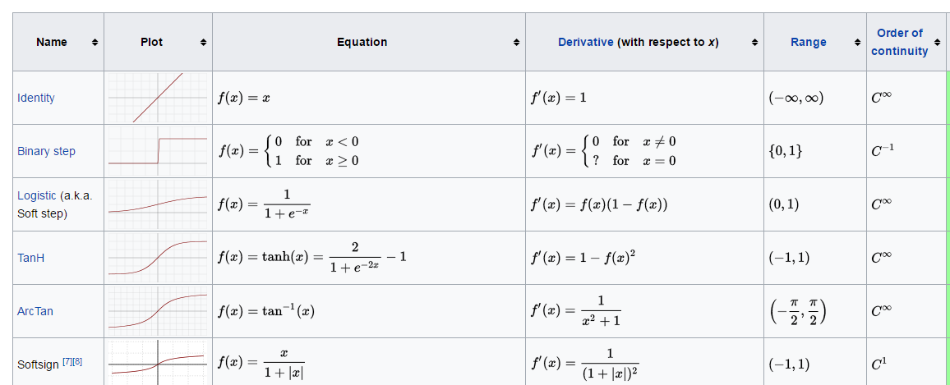
Turunan pertama fungsi aktivasi
Turunan pertama berbagai jenis fungsi aktivasi dapat dilihat di: https://en.wikipedia.org/wiki/Activation_function
di bagian: Comparison of activation functions

Slide 52
Algoritma Belajar Propagasi Balik
Langkah-langkah di atas adalah untuk satu kali siklus pelatihan (satu epoch).
Biasanya, pelatihan harus diulang-ulang lagi hingga jumlah siklus tertentu atau telah tercapai MSE yang diinginkan.
Hasil akhir dari pelatihan jaringan adalah bobot-bobot W1, W2, B1 dan B2.

Slide 53
Visualisasi 100 dimensi?
Bisa dengan Perceptron?

Slide 54
Pengenalan Karakter E, F, G, O
Matriks P
Matriks T
Pola | Pix 1 | Pix 2 | Pix 3 | Pix 4 | Pix 5 | … | Pix 100
E1 | 0 | 0 | 1 | 1 | 1 | … | 0
F1 | 0 | 0 | 1 | 1 | 1 | … | 0
G1 | 0 | 1 | 1 | 1 | 1 | … | 1
O1 | 0 | 1 | 1 | 1 | 1 | … | 1
E2 | 0 | 0 | 1 | 1 | 1 | … | 0
… | … | … | … | … | … | … | …
O5 | 0 | 1 | 1 | 1 | 1 | … | 1
N1 | N2 | N3 | N4 | Kelas
1 | 0 | 0 | 0 | E
0 | 1 | 0 | 0 | F
0 | 0 | 1 | 0 | G
0 | 0 | 0 | 1 | O
1 | 0 | 0 | 0 | E
… | … | … | … | …
0 | 0 | 0 | 1 | O

Slide 55
Training
W1 & W2: Random
W1
W1
W2
W2
0.71
A1
A2
T
E
-0.54
-0.52
-0.21
-0.21
0.7
0.9
1
0.1
0.15
F2, G2, O2, …
dan seterusnya
hingga pola O5
0.91
-0.53
0.33
-0.49
0.68
0.87
0.97
0.1
0
-0.1
0.68
0.29
0.58
-0.18
0.3
-0.24
0.97
0.32
-0.18
0.62
0.25
-0.95
0.4
0
-0.4
0.62
-0.17
0.55
-0.37
-0.12
0.88
0.55
-0.93
-0.12
0.3
0
-0.3
0.89
-0.12
0.75
0.45
0.34
0.9

Slide 56
Testing
W1 & W2: Trained
W1
W2
0.01
A2
Kelas
0.31
-0.83
0.8
1
-0.38
0.19
0.74
0.34
0.35
0.2
0
0.22
0.87
0.62
-0.18
0.1
0
0.30
0.60
0.98
0.03
-0.53
0.2
0
-0.38
-0.09

Slide 57
Permasalahan pada MLP
Bagaimana struktur ANN yang optimal?
Jumlah hidden layer
Jumlah neuron pada hidden layer
Jumlah neuron pada output layer
Fungsi aktivasi yang optimal
Berapa besarnya Learning Rate yang ideal?
Kapan Menghentikan Learning

Slide 58
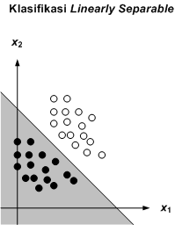
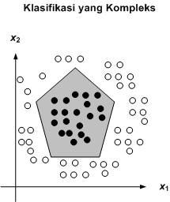
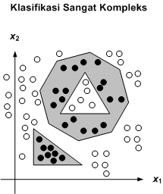
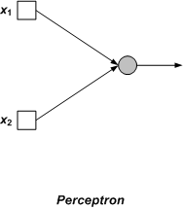
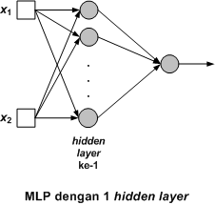
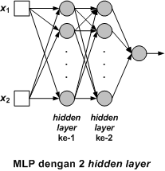

Slide 59
Jumlah neuron pada hidden layer?
Perhatian: Rumus ini hanya perkiraan (tidak pasti).

Slide 60
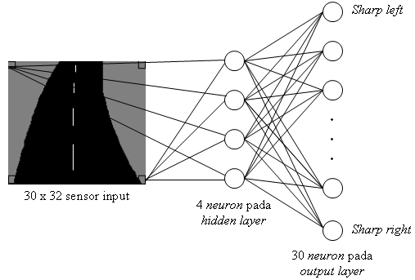
ALVINN: MLP 960-4-30
Jauh dari rumus di atas.

Slide 61
Jumlah neuron pada output layer
Deterministik: mudah dihitung berdasarkan permasalahan yang dihadapi.
Untuk pengenalan karakter dengan 64 kelas: (‘a’, ‘b’, ..., ‘z’, ‘A’, ‘B’, ..., ‘Z’, ‘0’, ‘1’, ... ‘9’, ‘-‘, ‘+’), perlu berapa output neuron?

Slide 64
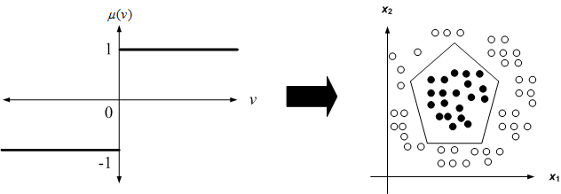
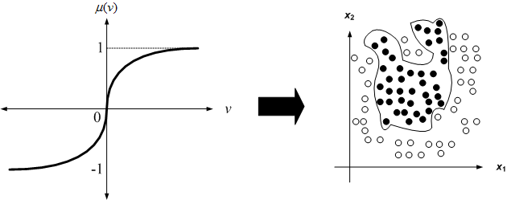

Slide 65
Security Systems

Slide 66
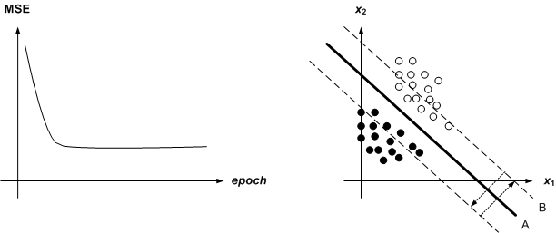
Learning Rate: Besar

Slide 67
x₂
x₁

Slide 68
Algoritma Belajar Propagasi Balik
Pelatihan Jaringan
Perhitungan Mundur

Slide 69
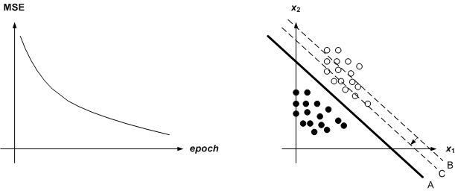
Learning Rate: Kecil

Slide 70
x₂
x₁

Slide 71
Kapan Menghentikan Learning?
Total MSE proporsional paling rendah
Berhenti !

Slide 72
x₂
x₁
w₁x₁ + w₂x₂ - θ= 0
Decision boundary

Slide 73


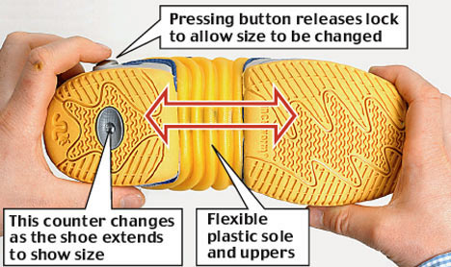
Overfit, Oversize, Flexible

Slide 74
Studi Kasus
Klasifikasi
Verifikasi
Validasi
Prediksi
Optimasi

Slide 75

Kasus 1 Verifikasi tandatangan
OFFLINE atau ONLINE?
Citra: 100 x 100 pixel grayscale
Satu juta tandatangan?
Input & Output?
P dan T?
Struktur dan parameter MLP?
Perlu preprocessing?

Slide 76
Kasus 2: Sistem keamanan
Satu ruangan hanya 10 orang yang boleh masuk
Setiap orang yang akan masuk ruangan harus menempelkan ibu jari untuk diverifikasi sidik jarinya
Citra: 300 x 300 pixels
Input & Output?
P dan T?
Struktur dan parameter MLP?
Perlu preprocessing?

Slide 77
Data 6 tahun: Jan 2002 – Des 2007
Untuk membangun model

Slide 78
Data 1 tahun: Jan – Des 2008
Untuk menguji ekstrapolasi

Slide 79
Pembangunan Model
Skenario 1
Data training : 24 bulan (2002 - 2003)
Data validation : 24 bulan (2004 - 2005)
Data testing : 24 bulan (2006 - 2007)
Skenario 2
Data training : 12 bulan (2002)
Data validation : 12 bulan (2003)
Data testing : 48 bulan (2004 - 2007)
Skenario 3
Data training : 48 bulan (2002 - 2005)
Data validation : 12 bulan (2006)
Data testing : 12 bulan (2007)

Slide 80
Formulasi Masalah
Input & Output?
P dan T?
Struktur dan parameter MLP?
Perlu preprocessing?

Slide 81

Transformasi (salah satunya adalah Normalisasi)
Xn_{i} = data aktual normalisasi ke-i
X_{i} = data aktual dengan range data asli ke-i
X = data aktual dengan range data asli

Slide 82

Denormalisasi
F_{i} = nilai prediksi dengan range nilai asli
F’_{i} = nilai prediksi dari hasil data yang dinormalisasi
X = data aktual

Slide 83
Pembangunan Model
Skenario 1
Data training : 24 bulan (2002 - 2003)
Data validation : 24 bulan (2004 - 2005)
Data testing : 24 bulan (2006 - 2007)
Skenario 2
Data training : 12 bulan (2002)
Data validation : 12 bulan (2003)
Data testing : 48 bulan (2004 - 2007)
Skenario 3
Data training : 48 bulan (2002 - 2005)
Data validation : 12 bulan (2006)
Data testing : 12 bulan (2007)

Slide 84
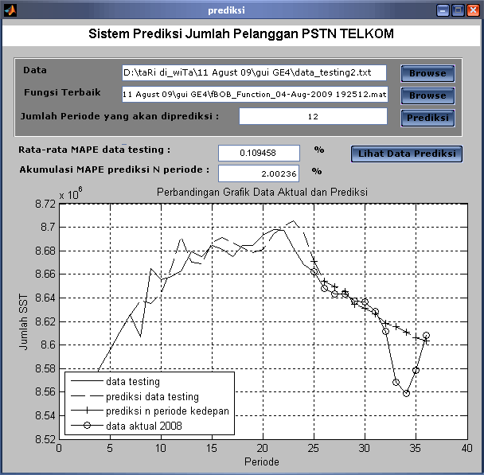
Ekstrapolasi
Skenario 1
8 bulan
Acc APE < 1%

Slide 85
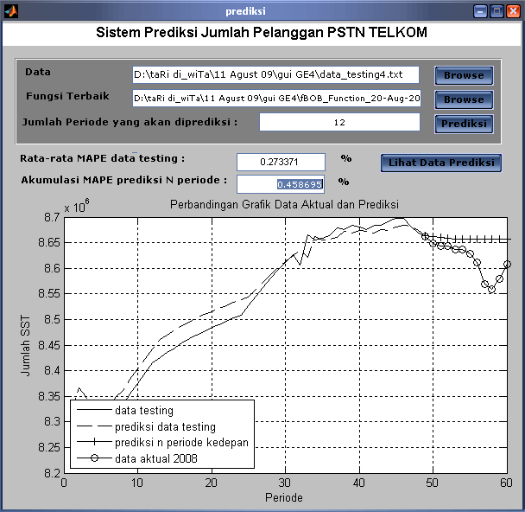
Ekstrapolasi
Skenario 2
5 bulan
Acc APE < 1%

Slide 86
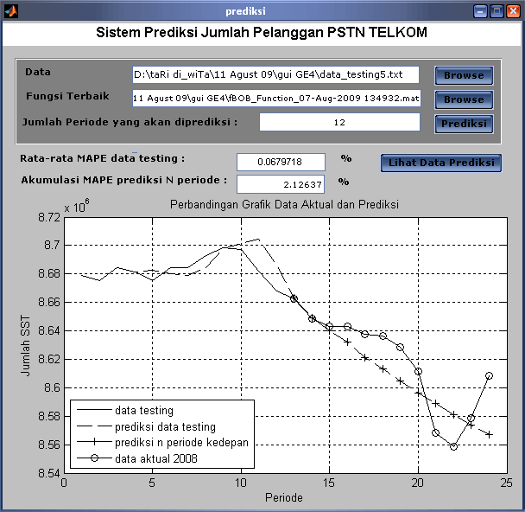
Ekstrapolasi
Skenario 3
8 bulan
Acc. APE < 1%

Slide 87
Kasus 4: Deteksi Kecurangan
Jumlah pelanggan: 10 juta
Data yg tersedia: tagihan bulanan selama 5 tahun
Kecurangan:
Jika tagihan pada bulan ini jauh lebih sedikit atau lebih besar dibandingkan bulan-bulan sebelumnya
Jika tunggakan lebih dari 3 bulan dengan total tagihan jauh lebih besar dibandingkan bulan-bulan sebelumnya

Slide 88
Formulasi Masalah
Input & Output?
P dan T?
Struktur dan parameter MLP?
Perlu preprocessing?

Slide 89
Kasus 5: Deteksi Churn
Kota | Tipe | Tipe Pembayaran | Tagihan Bulanan | Jumlah Panggilan | Panggilan TidakNormal | Churn
Jakarta | Pemerintah | Cash | Besar | 10 | Sedikit | Tidak
Jakarta | Corporate | Kartu Kredit | Sedang | 8 | Sedang | Tidak
Jakarta | Corporate | Kartu Kredit | Kecil | 5 | Banyak | Tidak
Surabaya | Corporate | Cash | Kecil | 3 | Banyak | Ya
Surabaya | Corporate | Cash | Kecil | 2 | Banyak | Ya
Surabaya | Corporate | Kartu Kredit | Besar | 1 | Sedang | Tidak
Jakarta | Corporate | Kartu Kredit | Sedang | 9 | Sedang | Tidak
Jakarta | Corporate | Kartu Kredit | Sedang | 7 | Sedang | Tidak
Jakarta | Corporate | Kartu Kredit | Sedang | 6 | Sedang | Tidak
Jakarta | Corporate | Kartu Kredit | Sedang | 4 | Sedang | Tidak
Jakarta | Corporate | Kartu Kredit | Sedang | 9 | Sedang | Tidak

Slide 90
Formulasi Masalah
Input & Output?
P dan T?
Struktur dan parameter MLP?
Perlu preprocessing?

Slide 91
MLP
Fungsi Aktivasi: umumnya (0, 1) atau (-1, 1)
Preprocessing
Normalisasi Data Input
Denormalisasi Data Output
Output dari suatu neuron bisa biner (0 atau 1) maupun real dalam interval (0, 1) atau (-1, 1)
Klasifikasi → setiap kelas dikodekan dalam biner
Prediksi → output didenormalisasi
Optimasi → preprocessing yang agak rumit

Slide 92
MLP
Kelebihan
Mudah implementasi
Akurasi tinggi
Tahan noise
Implementasi hardaware (CHIP)
Kekurangan
Waktu training lama
Training ulang
Penalarannya tidak bisa dijelaskan (Weights)

